Slide 1
编码引论第一次大作业课堂展示
无36 李思涵，无37 刘家硕，无35 陈馨瑶

Slide 2

目录
1
接口设计
2
模块设计
3
实验结果
4
总结分析

Slide 3
1
接口设计

Slide 4
1
接口设计
编码器 conv_encode
包括二进制 1/2 和 1/3 效率卷积码
- 输入：原符号（logical array），是否收尾（logical），效率（2/3），CRC多项式（logical array）
输出：编码后符号（logical array）
映射 sym_encode
- 输入：符号（logical array），效率（2/3）
- 输出：电平（complex array）
信道 transmit
- 输入：信号（complex array），信噪比（double）
- 输出：加噪声后电平（complex array）

Slide 5
1
接口设计
CRC编码 crc_encode
会在序列末尾填 0，直到序列长度变为帧长度的整数倍。
- 输入：原符号（logical array），CRC多项式（logical array），
帧长度（课件中为 25 * 8）
- 输出：加 CRC 后符号（logical array）
解映射 sym_decode
根据欧氏距离
- 输入：电平（complex array），效率（2/3）
- 输出：符号（logical array）
CRC解码 crc_decode
25字节一组
- 输入：加 CRC 后符号（logical array），CRC多项式（logical array），
帧长度（课件中为 25 * 8）
- 输出：原符号（logical array），误块率（double）

Slide 6
1
接口设计
译码器 conv_decode
包括硬判决，软判决及二进制 1/2 和 1/3 效率卷积码
- 输入：加噪声后电平（complex array），是否收尾（logical），效率（2/3），CRC多项式（logical array），硬判决（logical）
- 输出：解码后符号（logical array），误块率（double）
主函数 main
串联所有模块，完成画图功能

Slide 7
2
模块设计

Slide 8
2
模块设计
1
整体流程
卷积码编码
电平映射
模拟信道
收端解码
Step One：
根据效率选取相应编码参数；
可选：是否收尾、是否加CRC
Step Two：
根据效率选取映射方式，将信号映射到复电平
Step Three：
模拟 AWGN 信道，按照给定的信噪比加噪声
Step Four：
硬判决&软判决译码；CRC解码
硬判决译码含离散电平判决部分

Slide 9
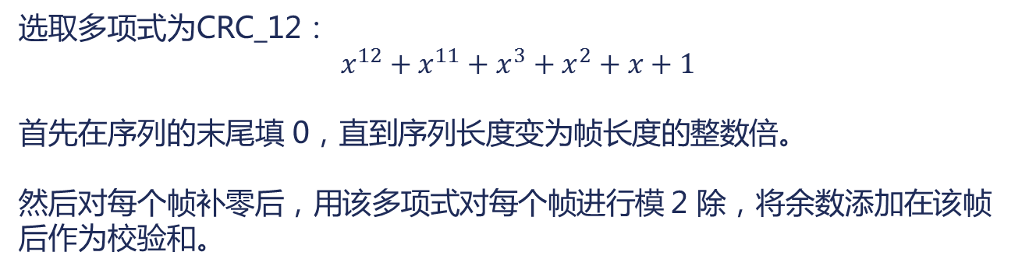
2
模块设计
编码
ENCODE
CRC_ENCODE
选取多项式为CRC_12：
$$x^{12}+x^{11}+x^{3}+x^{2}+x+1$$
首先在序列的末尾填 0，直到序列长度变为帧长度的整数倍。
然后对每个帧补零后，用该多项式对每个帧进行模 2 除，将余数添加在该帧后作为校验和。

Slide 10
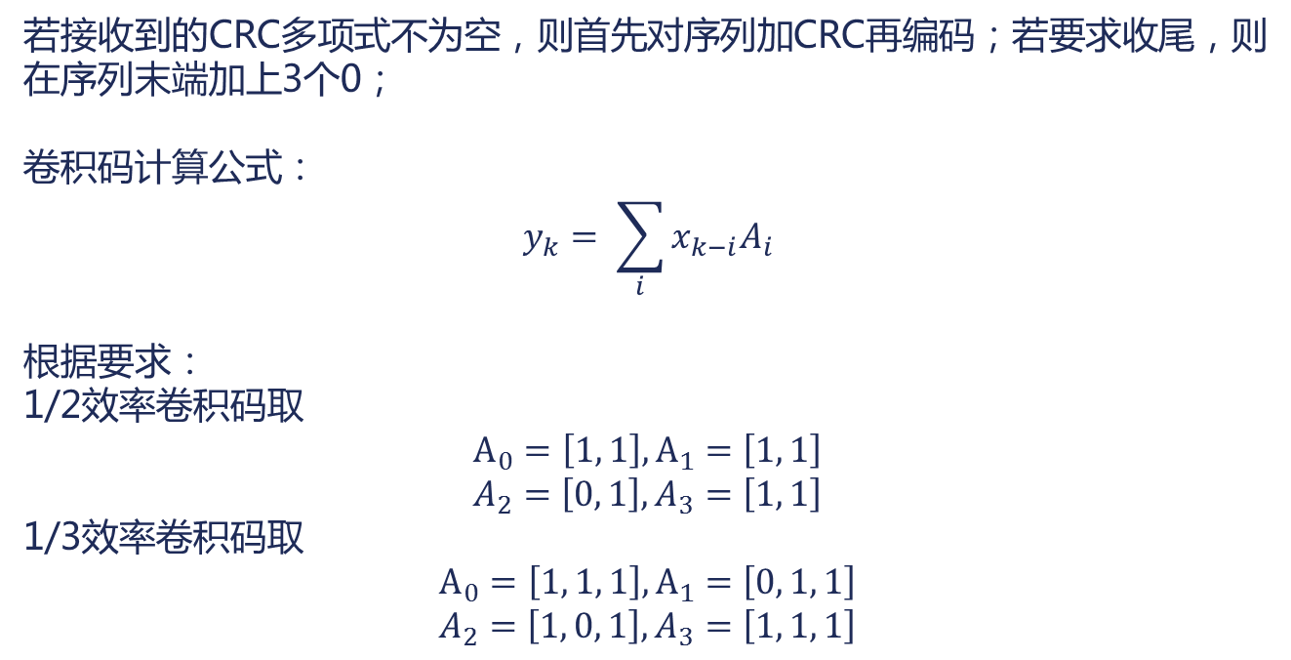
2
模块设计
编码
ENCODE
CONV_ENCODE
若接收到的CRC多项式不为空，则首先对序列加CRC再编码；若要求收尾，则在序列末端加上3个0；
卷积码计算公式：
$$y_{k}= \sum_{i}{x_{k−i}A_{i}}$$
根据要求：
1/2效率卷积码取
$$A_{0}=\left[1, 1\right], A_{1}=\left[1, 1\right]$$
$$A_{2}=\left[0, 1\right], A_{3}=\left[1, 1\right]$$
1/3效率卷积码取
$$A_{0}=\left[1, 1, 1\right], A_{1}=\left[0, 1, 1\right]$$
$$A_{2}=\left[1, 0, 1\right], A_{3}=\left[1, 1, 1\right]$$

Slide 11
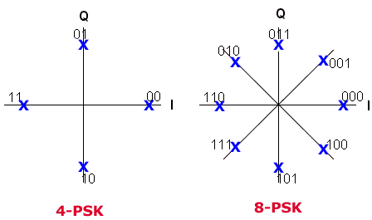
2
模块设计
映射
MAPPING
SYM_ENCODE
为了方便软解码，1/2 效率使用 4PSK，1/8 效率使用 8PSK。

Slide 12
2
模块设计
信道
TRANSMIT
TRANSMIT
使用 AWGN 信道，对复电平序列以一定的信噪比加上高斯白噪声。
其中实部和虚部的噪声为独立同分布的高斯分布。

Slide 13
2
模块设计
解码
DECODE
CONV_DECODE
效率 1/2 & 1/3
参数化设计：
先考虑较简单的1/2效率；
然后将与效率相关的部分替换掉，如计算距离时使用的基，卷积码矩阵中的 A0,A1,A2,A3 等。
软判决&硬判决
先完成了经过电平符号映射后的硬判决过程；
之后在设计软判决算法时发现只需要改变距离计算函数就可以利用同一解码算法实现两种不同判决（硬判决部分的电平符号映射也包含在该函数内，也使用的是最短欧拉距离作为映射依据，与计算投影长度作为映射依据本质相同）

Slide 14
2
模块设计
解码
DECODE
CONV_DECODE
译码算法
未使用占用内存较少的滑动窗口的方法
保存了每一步的最短路径及到达路径终点的最短距离
是否收尾
到最后一步计算完最短距离后，得到以000, 001, 010, 011, 100, 101, 110, 111结尾的八条最短路径和由000出发到它们的最短距离；
当有收尾时（编码序列末尾为000），直接输出000对应的路径即可解码；
当没有收尾时，输出这八个序列中距离最短的那个（此时有可能有两条路径距离相等）

Slide 15
2
模块设计
解码
DECODE
CRC_DECODE
先根据给定帧长，将符号序列的各个帧分割开来。
对每个帧用相同的多项式（CRC12）进行校验。
校验方法为，使用该多项式对帧进行模2除。若能被整除，则认为该帧传输正常，否则则认为该块错误

Slide 16
2
模块设计
测试
TEST
TEST_CONV_DECODE&ENCODE
使用 Communications System Toolbox 中的 `poly2trellis`（描述卷积码）， `convenc`（卷机码编码）， `vitdec`（维特比解码），对编解码进行了单元测试。

Slide 17
3
实验结果

Slide 18
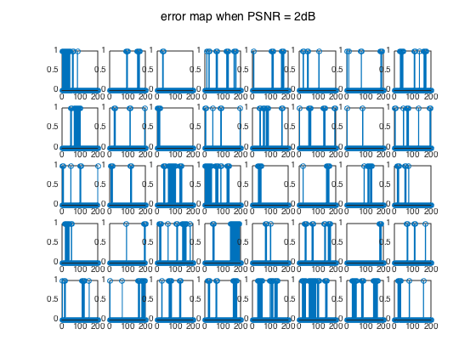
3
实验结果
误码图案
分析
为了得到更好的效果，误码图案针对1/2效率有收尾有CRC情况下25*8块画出。在作图时画出了SNR从0dB到5dB每次40个块的图像，左侧是SNR = 2dB时的结果
随SNR值增大误码减少。误码常见分布有单一比特误码或是集群出现。后者应当和卷积码的记忆性有关。

Slide 19
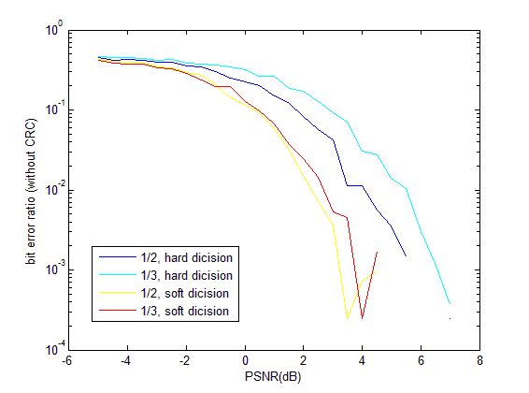
3
实验结果
误比特率（有收尾）与SNR
分析
随SNR增大，误比特率降低
SNR = 0dB前误比特率降低不显著，0dB后随SNR增大误比特率迅速减小
软判决结果好于硬判决，1/2效率好于1/3效率
曲线看上去并不平滑，这和采样点数及噪声的随机性有关

Slide 20
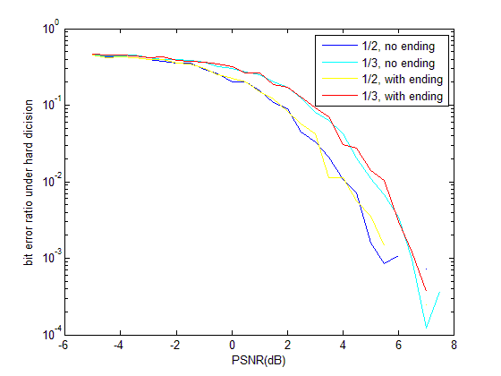
3
实验结果
误比特率（硬判决）与SNR
分析
无论是否有收尾，随SNR增大，误比特率降低
有无收尾，差异并不显著

Slide 21
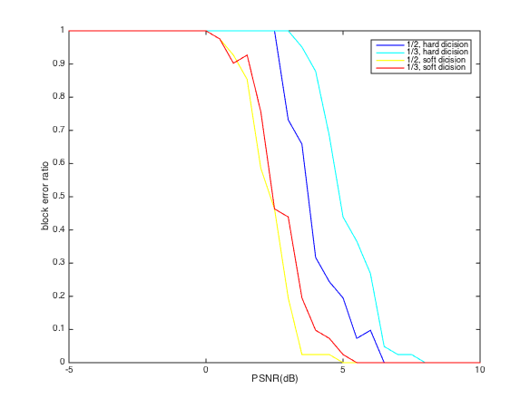
3
实验结果
误块率与SNR
分析
随SNR增大，误块率降低
在SNR<=0dB时，误块率为1，0dB后，误块率迅速下降
相同SNR下，软判决结果好于硬判决， 1/2效率好于1/3效率

Slide 22
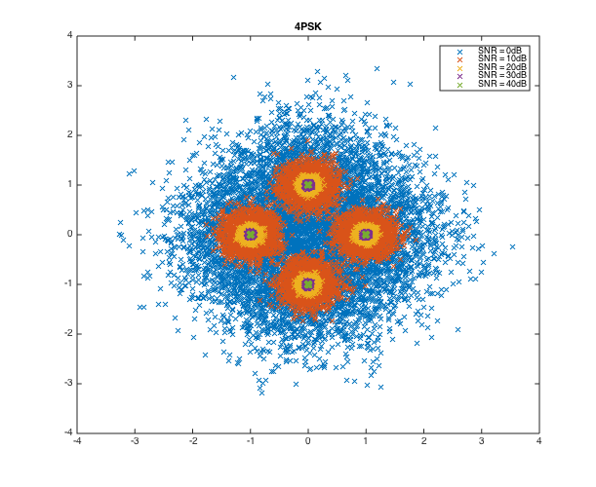
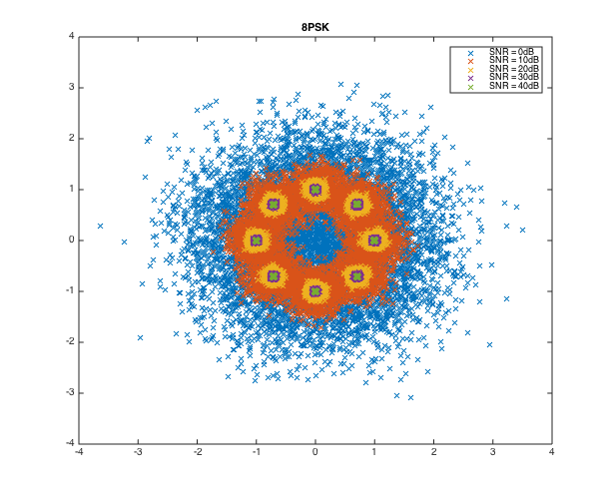
3
实验结果
复基带星座图

Slide 23
4
总结分析

Slide 24
4
总结分析
可能的优化措施
算法：
主要计算复杂度集中于译码，改用滑动窗算法可降低复杂度
作图：
理论上，可以通过增大SNR的采样点数，多次传输求平均值抵消噪声的随机性的方式平滑曲线
运行：
增加程序并行度

Slide 25

THANKS
谢谢观赏

